Slide 1
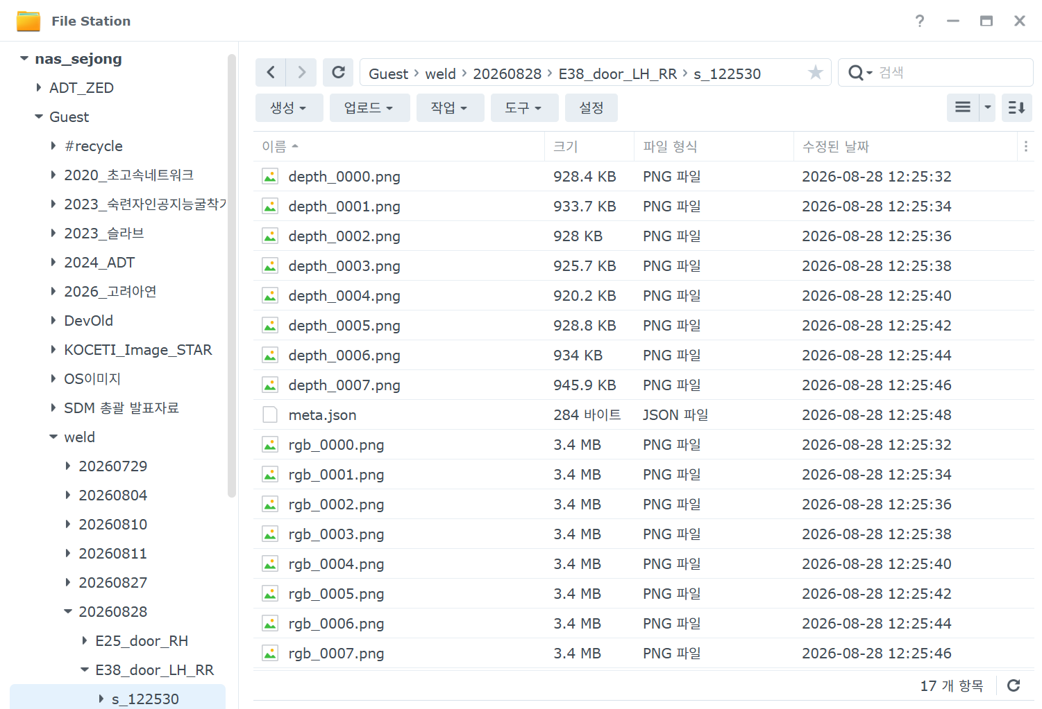
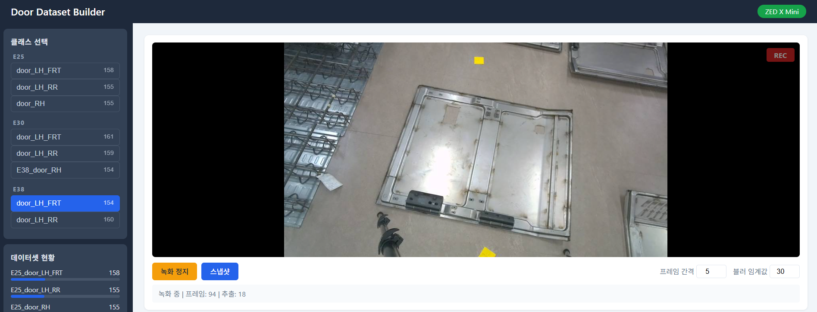
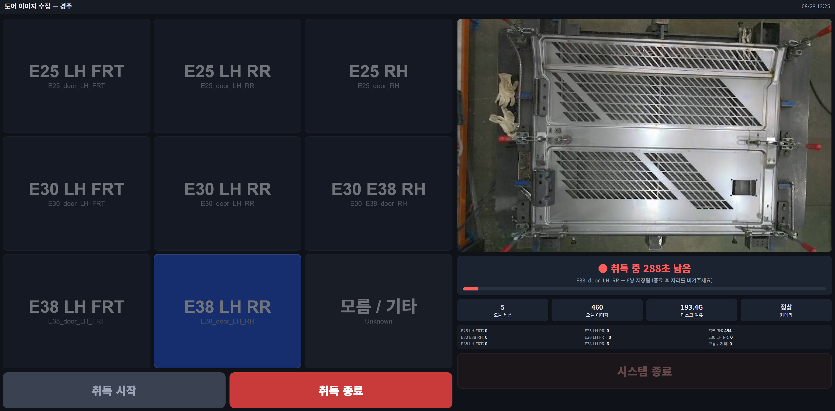
도어 용접 공정 부품 종류 자동 인식 (한국건설기계연구원)
■ 연구내용 (요약)
구분 | 현재 상태
데이터 | (실험실) RGB + Depth 쌍, 8종. 실험실 1,256장 + 증강 2,512장(평가용) 현장 데이터 수집 및 평가진행 중
수집 체계 | 경주 공장(명성공업) 용접 라인 무인 수집 장치 26.8.27 가동, 버튼 조작으로 수집 → NAS 자동 업로드 → 학습 PC (학습, 데이터베이스, 평가)
데이터 관리 | 현장 엣지 → NAS → 학습 PC, 메타데이터 DB로 데이터·학습·평가 이력 자동 기록
AI 모델 (분류) | CNN 분류 (ResNet18 백본 분류기, 입력은 RGB+Edge) ResNet18(-FPN) 히트맵 CNN을 통한 홀 검출 → 홀 거리를 통한 CAD 치수 대조 효과적인 AI 모델 추가 검토 진행 중
목표 대비 | (실험실) 인식률 99% (1차년도), (실험실) 위치 추정 ~10mm (2차년도) 진행 예정 현장 분류 평가 진행 예정 (2차년도)
인프라 | 온프레미스, RTX 5090 학습 PC, Jetson Orin NX 16GB 엣지 VPN 원격 모니터링 (tailscale, ZeroTier), Zed X mini 카메라
NAS Synology DS1522+ 20TB 데이터 수집
실험실 환경 부품 이미지, 추론 속도 (40~50ms)
현장 부품 이미지 (수집 2초/1장)

Slide 2
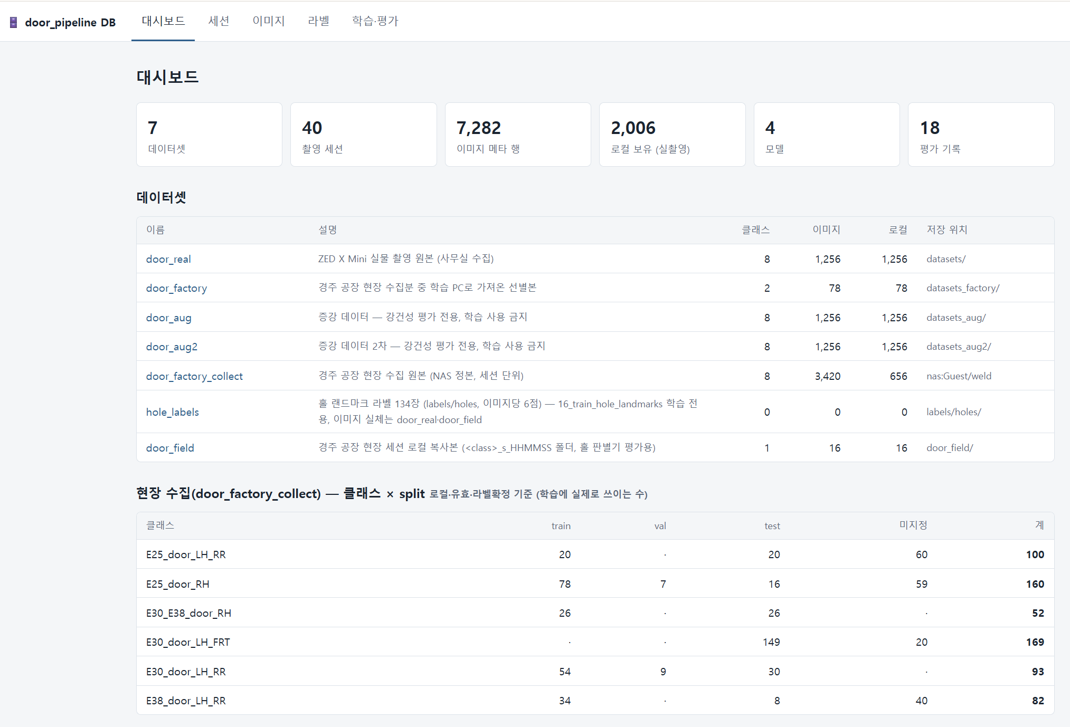
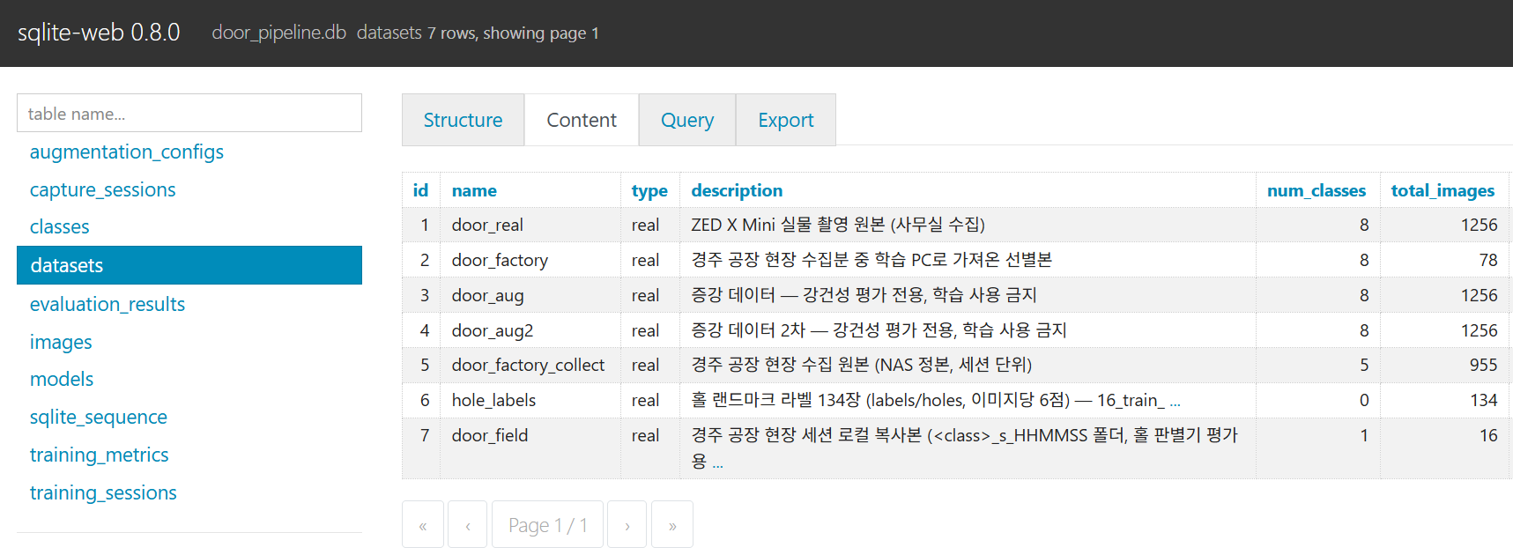
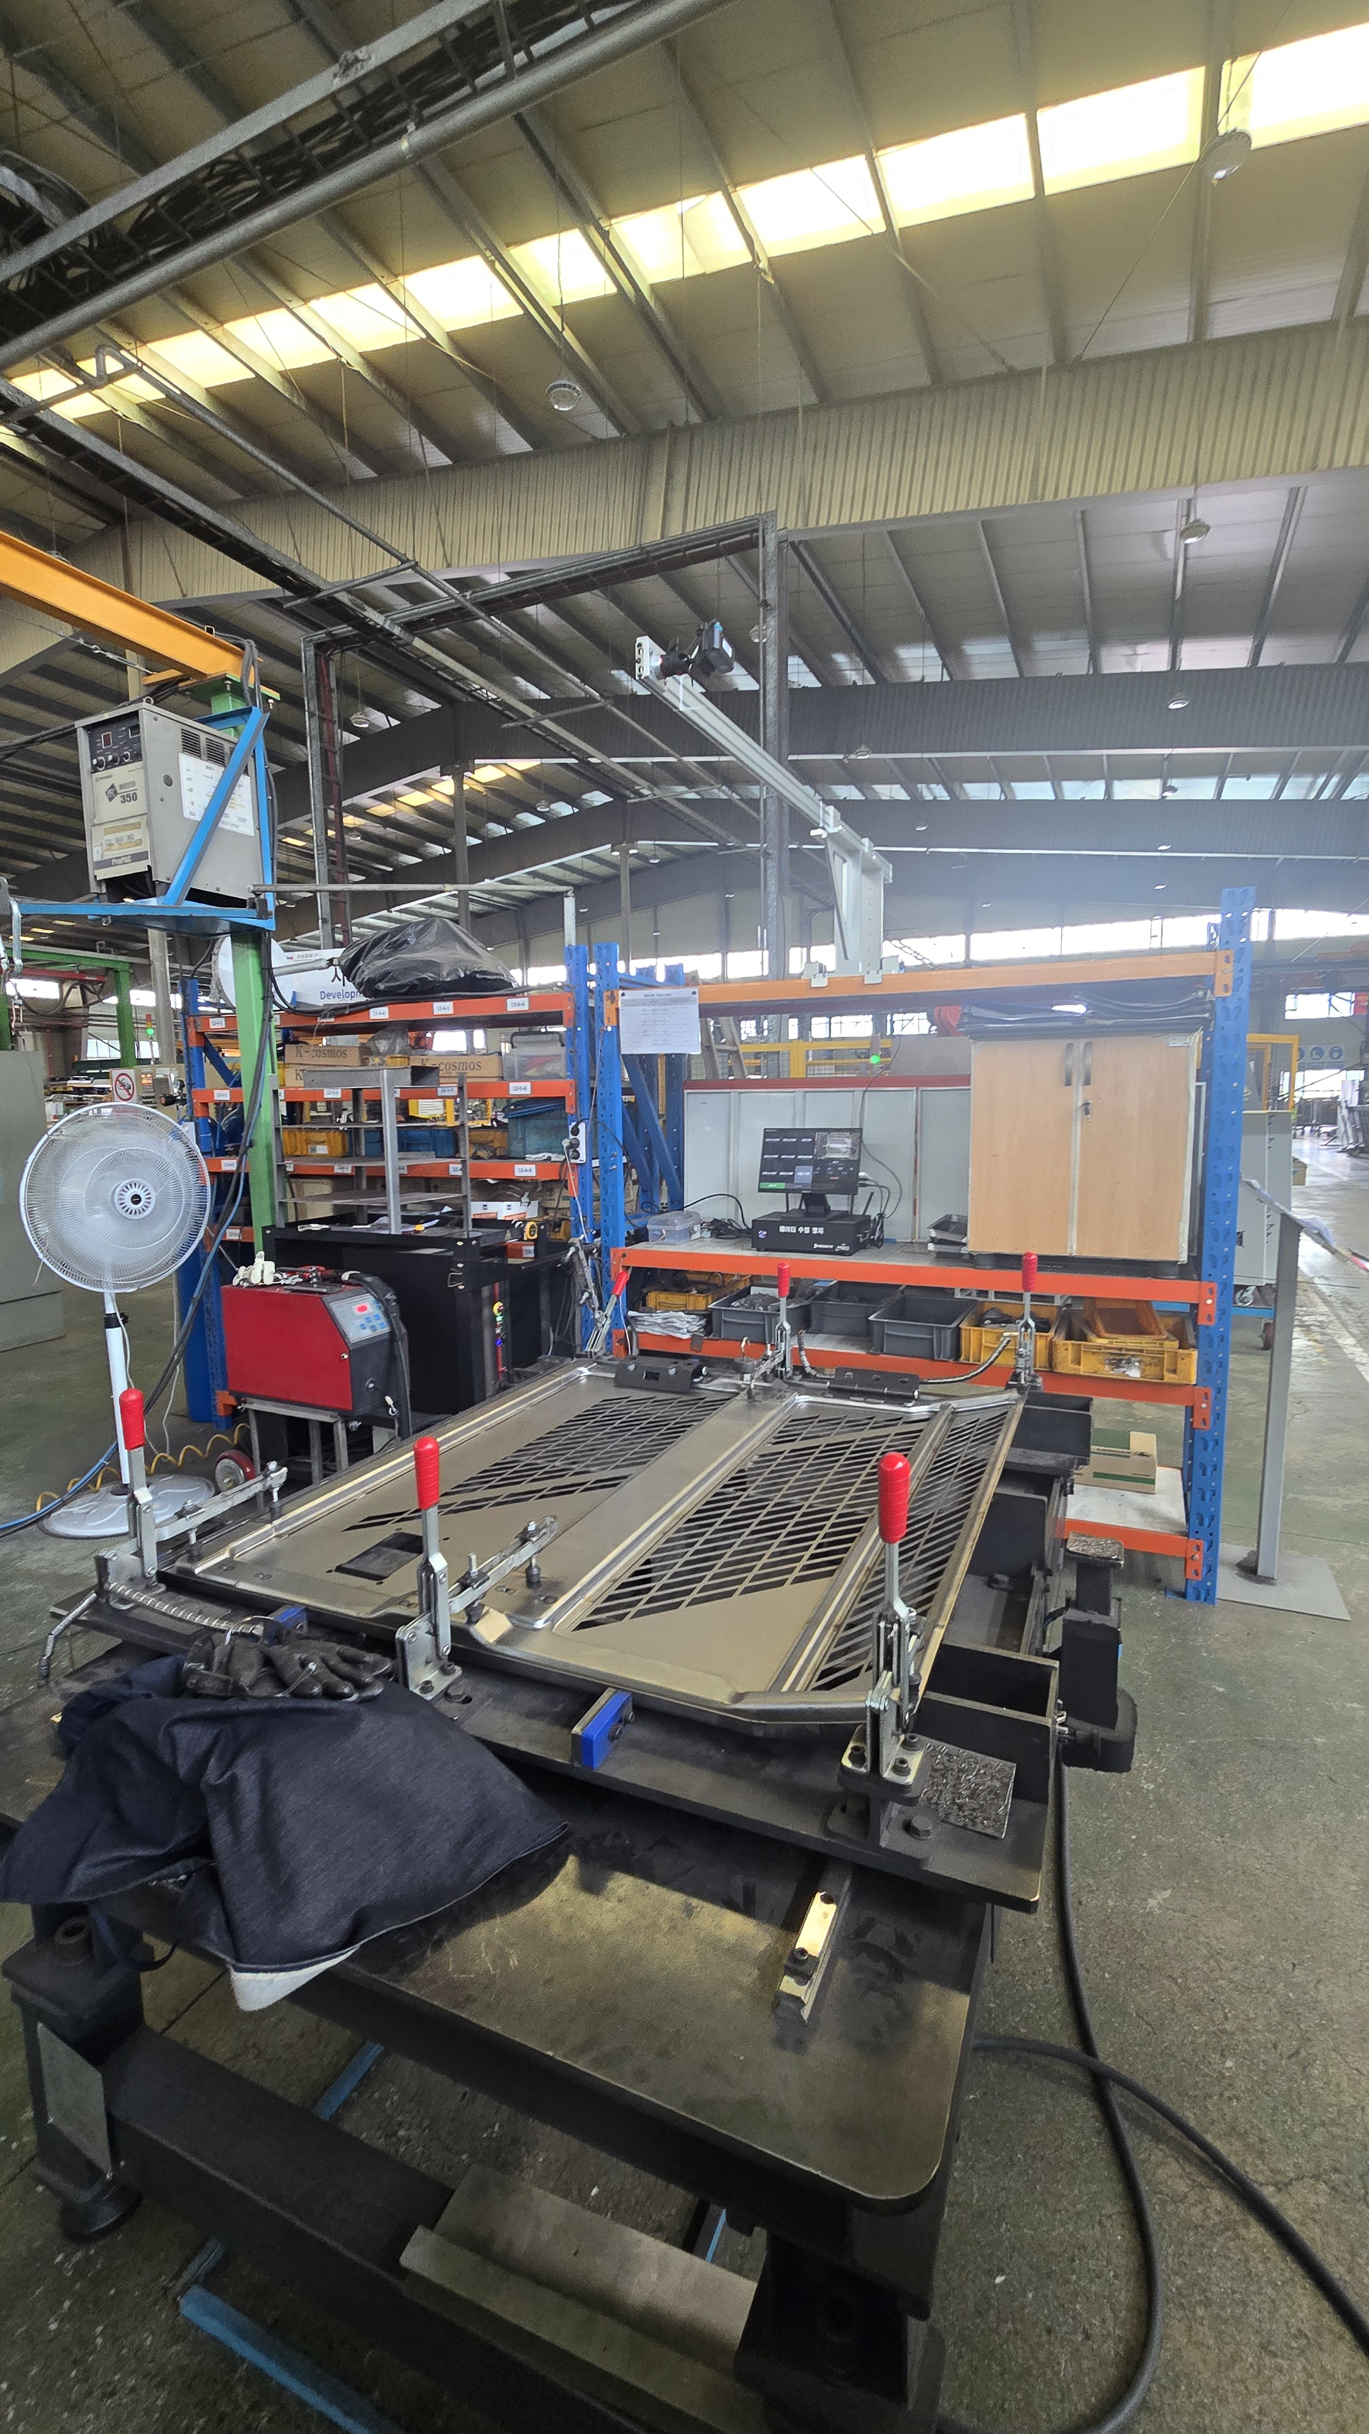
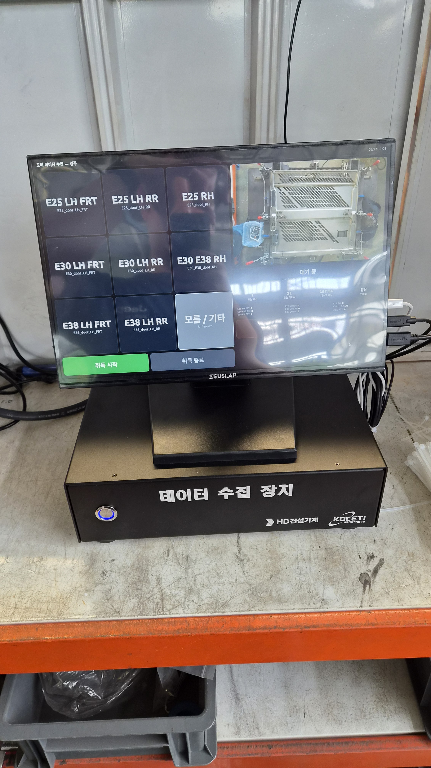
도어 용접 공정 부품 종류 자동 인식 (한국건설기계연구원)
■ 연구내용 (상세)
분류 부품 정의: 형상과 치수가 비슷한 도어 8종을 RGB+Depth로 구분
표준 데이터: RGB 1920x1200 + Depth(mm, 16bit) 쌍
데이터 라벨링
도어 종류: 촬영 시 부여
홀 랜드마크 : 수작업 (소규모 셋, 134장 x 6홀)
데이터 전처리
자동 제외: 안정화 구간 설정, 라벨 미지정 세션 등
품질 관리: Depth/RGB 쌍 정합, DB 중복 등록 방지
AI 모델
CNN 분류: ResNet18, RGB + Edge 4채널 (보조 판별기)
홀 랜드마크 판별기(주 판별기) : ResNet18 CNN 홀 검출 + CAD 치수 대조
소량 수동 라벨링 → 데이터 증강(회전, 밝기, 플립 등) → 학습 → 실시간 추론
CAD만 있으면 부품 판정 대상 추가 가능 (재학습 불필요)
규칙 기반 Vision과 일반 CNN을 결합하고 설계 속성 기반으로 전환
DB 웹 페이지
사용자용 웹 도구
현장 수집 환경

